Slide 1


Slide 2

客户价值分析

Slide 3
随着电商行业竞争越来越激烈，推广费用也是越来越高，加之电商法的出台，刷单冲销量的运营思路已不再适应企业需求，而应将更多的思路应转向客户，做好客户运营才是企业生存的王道。
运营好客户，我们首先就要了解客户、分析客户，找出哪些是重要保持客户、哪些是发展客户、哪些是潜在客户，根据不同类别的客户采取不同的营销模式：如分类营销、一对一多样化营销、个性化营销等模式，从而使企业的利润最大化。

Slide 4




应用场景：某淘宝店铺客户多，消费行为复杂，客户价值很难人工评估。
重要保持客户
RFM模型
发展客户
潜在客户

Slide 5

系统设计

Slide 6

系统结构图
获取数据
获取Excel数据
客户价值分析
数据抽取
数据探索分析
数据处理
数据规约
数据清洗
数据转换
客户聚类
数据分析
客户价值分析

Slide 7
业务流程图
用户
抽取近两年数据
数据是否缺失、异常
Y
填充、删除处理
N
标准化处理
客户聚类
客户价值分析

Slide 8
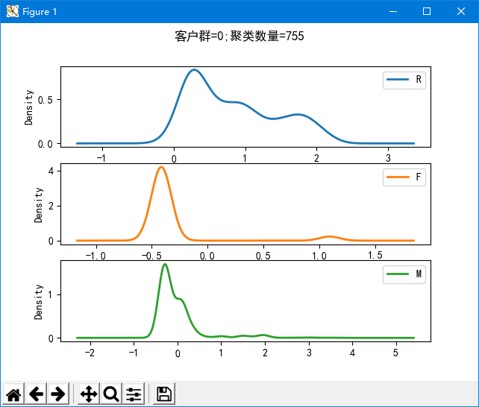
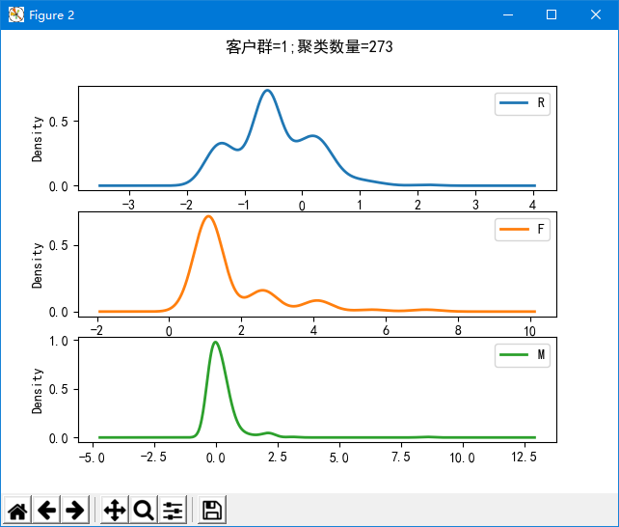
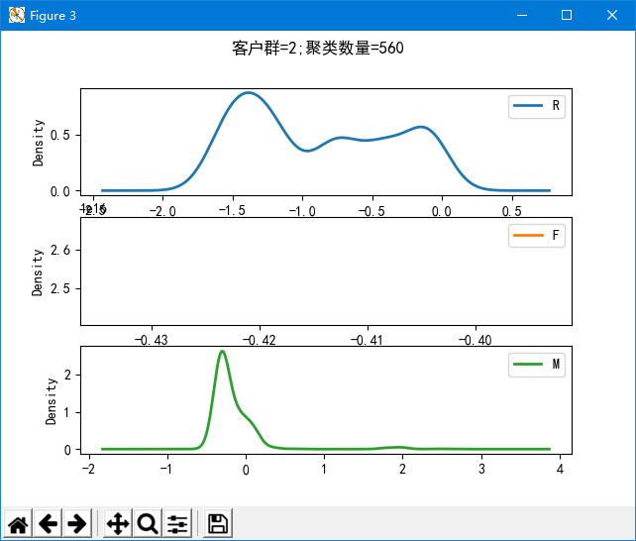
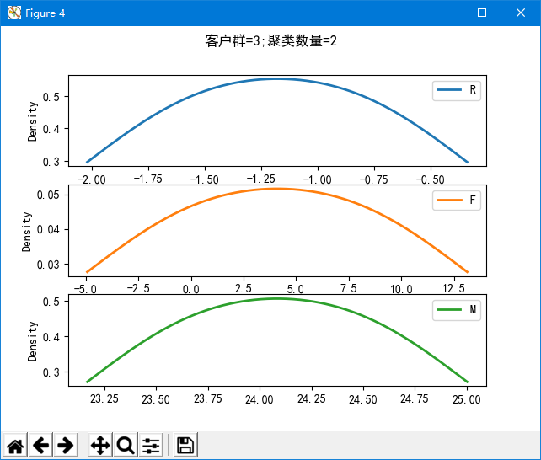
系统预览
755人
客户群0
客户群1
273人
560人
客户群2
客户群3
2人

Slide 9
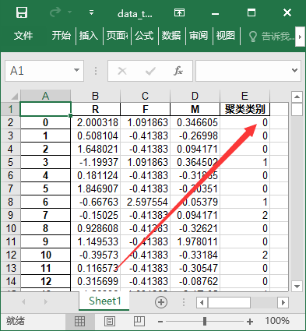
系统预览

Slide 10
系统开发准备

Slide 11
开发环境及工具
操作系统：Windows 7 、Windows 10
开发工具：Pycharm
第三方模块 ：pandas、numpy、matplotlib、sklearn

Slide 12
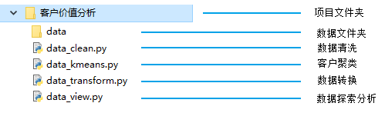
项目文件结构

Slide 13
分析方法

Slide 14
RFM模型
聚类分析
聚类算法

Slide 15
RFM模型
R
最近消费时间间隔 Recency
F
RFM模型
消费频率 Frequency
M
消费金额 Monetary

Slide 16



聚类分析
聚类类似于分类，不同的是聚类划分的类是未知的，也就是说我们不知道应该属于哪类，而是通过一定的算法自动分类。而在实际应用中，聚类就是将数据集中某些方面相似的数据进行分类组织的过程。

Slide 17
应用领域
聚类分析主要应用领域：
生物
因特网
保险行业
商业
电子商务

Slide 18
K-means聚类算法
传统的聚类算法包括五类：
划分方法
层次方法
基于密度方法
基于网络方法
基于模型方法
K-means聚类算法

Slide 19
K-means聚类算法
k均值聚类是给定一个数据点集合和需要的聚类数目k，k由用户指定，k均值算法根据某个距离函数反复把数据分入k个聚类中。
01 创建k个点作为起始质心，可以随机选择（位于数据边界内）
02 当任意一个点的簇分配结果发生改变时
03 对数据集中每一个点
04 对每个质心
05 计算质心与数据点之间的距离
06 将数据点分配到距其最近的簇
07 对每一个簇，计算簇中所有点的均值并将均值作为质心
伪代码

Slide 20
K-means聚类算法
终止条件可以是以下任意一个：
没有（或最小数目）对象被重新分配给不同的聚类。
没有（或最小数目）聚类中心再发生变化。
误差平方和局部最小。

Slide 21
技术准备

Slide 22

1
Sklearn模块
2
K-means聚类
3
Pandas模块

Slide 23
Sklearn模块
Sklearn模块（全称Scikit-learn）是Python的第三方模块，它是机器学习领域当中知名的Python模块之一，它对常用的机器学习算法进行了封装，包括回归（Regression）、降维（Dimensionality Reduction）、分类（Classfication）和聚类（Clustering）四大机器学习算法。Sklearn具有以下特点：
简单高效的数据挖掘和数据分析工具
让每个人能够在复杂环境中重复使用
Sklearn模块是Scipy模块的扩展，是建立在NumPy和Scipy基础上的模块

Slide 24
Sklearn模块
Sklearn模块的安装
使用pip命令安装
Python版本为2.7以上、NumPy版本1.8以上、SciPy版本0.13.3以上。首先，安装NumPy和SciPy，如果已经安装NumPy和SciPy，那么安装scikit-learn可以在命令提示符下（cmd）使用安装命令：
pip install scikit-learn
在Pycharm开发环境下安装

Slide 25
K-means聚类
客户价值分析系统主要是通过Scikit——learn的cluster模块提供的Kmeans函数来处理K-means聚类问题的，首先调用Kmeans类。
调用KMeans类
from sklearn.cluster import KMeans

Slide 26
K-means聚类
基本语法
kmodel = KMeans(n_clusters=8, init=’k-means++’, n_init=10, max_iter=300, tol=0.0001, precompute_distances=’auto’,verbose=0,random_state=None,copy_x=True,n_jobs=None, algorithm=’auto’)

Slide 27
常用参数及说明
参数 | 说明
n_clusters | 整型，默认值8，表示生成的聚类数
init | 3个可选值分别为‘ k-means++’、‘random’或者提供一个数组。默认值为' k-means++'
n_init | 整型，表示算法的运行次数，默认值为10
max_iter | 整型，默认值300，表示每执行一次k-means算法的最大迭代次数
tol | float类型，表示算法收敛的阈值，默认值为0.0001
precompute_distances | 3个可选值分别为'auto'、True或者False。该参数用于提前计算好样本之间的距离。默认值为'auto'
verbose | 整型，默认值=0

Slide 28
常用参数及说明
参数 | 说明
random_state | 整型，表示随机数生成器的种子。默认值为None
n_jobs | 整型，表示指定计算所用的进程数。默认值为1

Slide 29
属性说明
cluster_centers_：返回ndarray。表示分类簇的均值向量
labels_：返回ndarray。表示每个样本所属的簇的标记
inertia_：返回ndarray。 表示每个样本距离它们各自最近簇的中心之和

Slide 30
pandas模块
Pandas是Python的一个核心模块，主要用于数据处理与数据分析，它提供了快速、灵活、明确的数据结构，能够简单、直观地处理关系型、标记型数据。

Slide 31
客户价值分析

Slide 32
数据抽取

Slide 33

数据抽取
数据抽取是从数据源中抽取数据的过程。
业务数据库1
抽取
数据
仓库
业务数据库2
……
业务数据库n
淘宝电商存在大量的历史销售数据，我们从中抽取近两年的数据2017年1月1日——2018年12月31日

Slide 34
数据探索分析

Slide 35
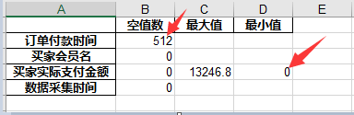
数据探索分析
数据探索分析主要分析与客户价值RFM模型有关的数据是否存在数据缺失、数据异常的情况，分析出数据的规律。
主要使用：describe函数

Slide 36
开发步骤
① 导入模块pandas
② 使用pandas读取Excel数据
③ 使用describe函数统计数据
⑤ 导出结果
④ 计算空值数（缺失数据）

Slide 37
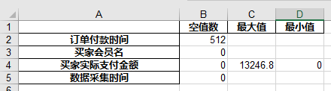
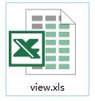
最终实现效果

Slide 38
数据处理

Slide 39
开发步骤
① 数据规约
② 数据清洗
③ 数据转换

Slide 40
数据规约
数据规约是指在接近或保持原始数据完整性的同时将数据集规模减小，以提高数据处理的速度。

Slide 41
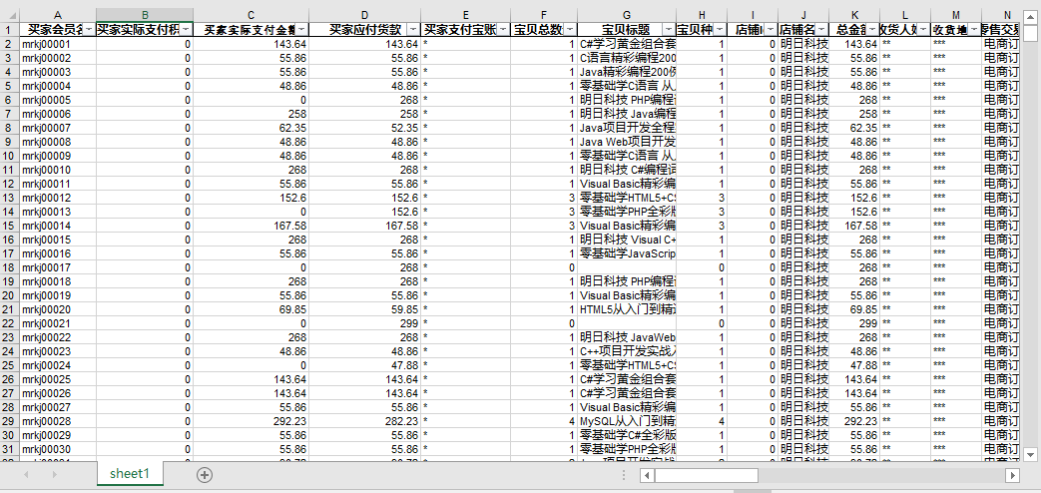
…… 58列
买家会员名
订单付款时间
买家实际支付金额
数据采集时间

Slide 42
编写相关代码
指定Excel文件
读取Excel文件
aa =r'TB201812.xls'
df = pd.DataFrame(pd.read_excel(aa))
df1=df[['订单付款时间','买家会员名','买家实际支付金额','数据采集时间']]
选取需要的数据

Slide 43
数据清洗

Slide 44
数据清洗
通过前面的数据探索分析，我们发现在淘宝电商历史销售数据中存在一些缺失值，例如“订单付款日期”为空、“买家实际支付金额”最小值为0，下面将这部分数据清理掉，关键代码如下：
#去除空值，订单付款时间非空值才保留
#去除买家实际支付金额为0的记录
df1=df1[df1['订单付款时间'].notnull() & df1['买家实际支付金额'] !=0]

Slide 45
数据转换

Slide 46
数据转换
数据转换是将数据转换成“适当的”格式，以适应数据分析和数据挖掘算法的需要。下面将清理后的数据进行标准化处理。

Slide 47
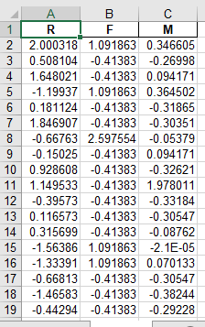
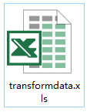
最终实现效果

Slide 48
客户聚类

Slide 49
客户聚类
客户聚类主要使用Python第三方模块Sklearn模块中提供的K-means聚类方法对客户数据进行分类。根据业务需要，这里分为4类。

Slide 50
开发步骤
① 导入数据
② 数据塞进
模型
③ 客户聚类

Slide 51
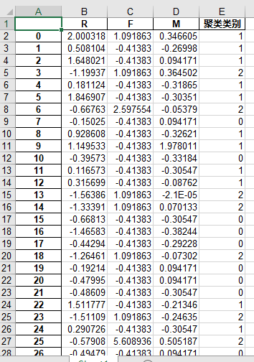
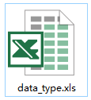
最终实现效果

Slide 52
客户价值分析

Slide 53
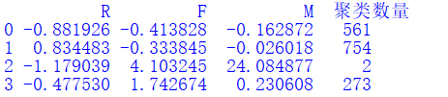
客户价值分析结果解析

Slide 54
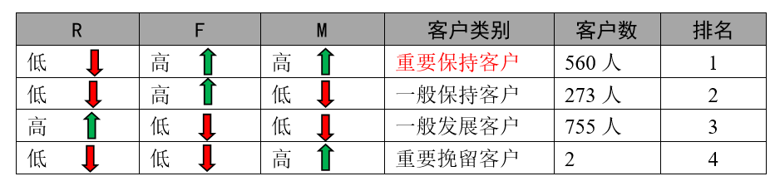
客户价值分析结果解析

Slide 55
常见问题与解决

Slide 56
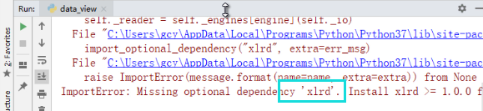
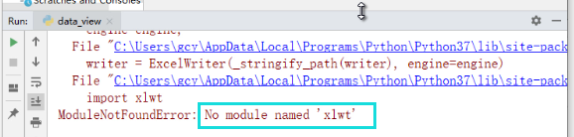
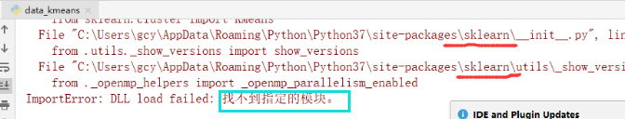
常见错误与解决
1、缺少模块导致程序运行错误
2、模块版本不适合导致程序运行错误

Slide 57
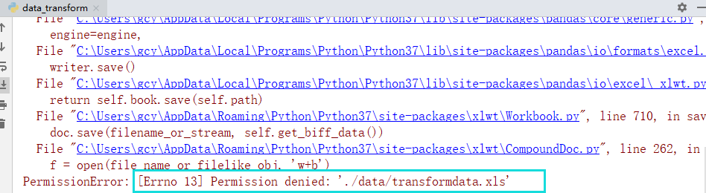
常见错误与解决
3、Excel文件打开时程序运行错误

Slide 58
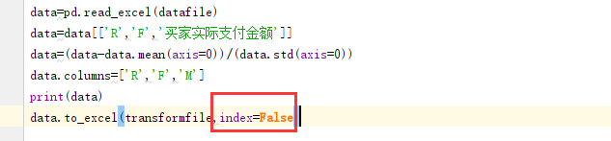
注意事项
4、数据结果保存Excel文件时
注意：index参数，是否输出索引

Slide 59
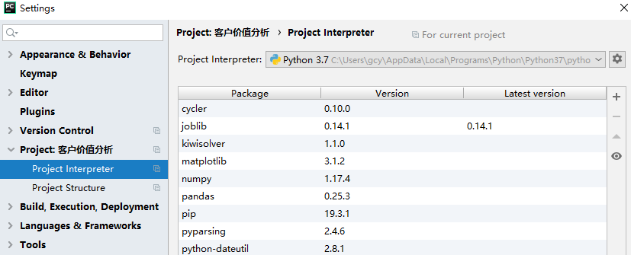
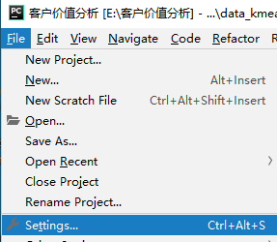
安装缺失的模块
1
4
3
2

Slide 60
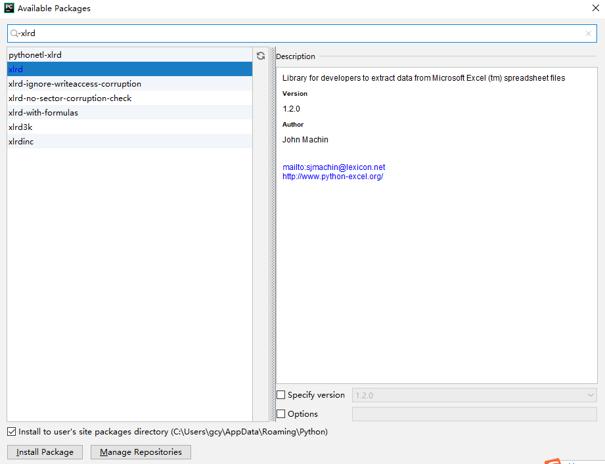
安装缺失的模块
1
2
在Available Packages窗口的搜索框中输入模块名称，比如xlrd，模块搜索到后勾选安装复选框，然后单击Install Package按钮即可安装该模块。
3
4

Slide 61
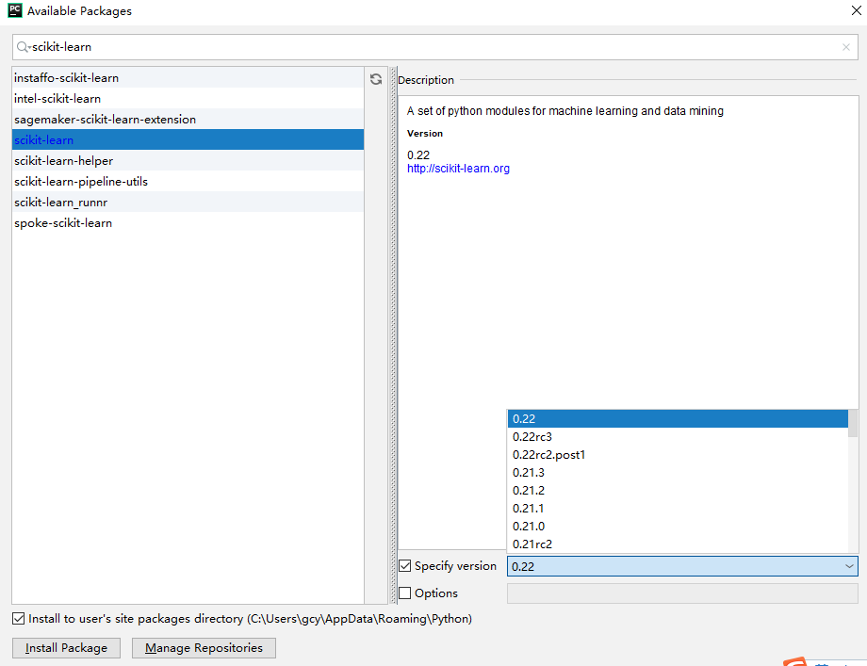
模块安装版本选择
1
在File菜单中选择Settings打开Available Packages窗口，在该窗口中找到Specify version复选框，在下拉列表中选择0.21.0版本
3
2

Slide 62
